Slide 1
Le groupe Thales
Présentation

Slide 2
Profil
L’intelligence collective pour un monde plus sûr
Salariés
Une présence mondiale
R & D
Autofinancée* 2017
65 000
56
797 millions d’euros
Partout où des décisions critiques doivent être prises, Thales est présent. Sur les marchés que le Groupe sert (aéronautique, espace, transport terrestre, sécurité, défense), ses équipements et systèmes aident ses clients à choisir la meilleure option et à agir en conséquence.
L’expertise de ses 65 000 collaborateurs
et sa présence opérationnelle dans 56 pays en font ainsi un acteur clé de la sécurité des citoyens, des infrastructures et des États.
pays
* N’inclut donc pas la R & D réalisée sur financements externes.
Une structure équilibrée du chiffre d’affaires
Répartition du capital (au 31 décembre 2017)
Défense
50 %
Civil
50 %
25,8 %
État français
Chiffre d’affaires 2017
Flottant
49,4 %
24,8 %
Dassault Aviation
15,8
milliards d’euros
dont 2,7 % de salariés

Slide 3
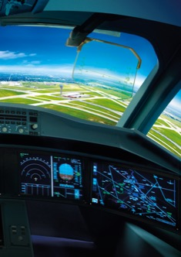

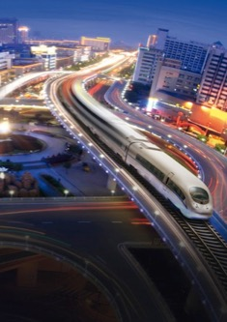
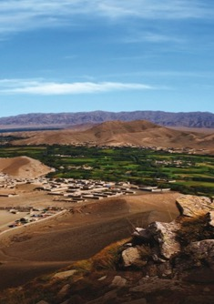
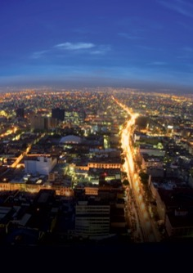
Mission
LORSQUE LA SÛRETÉ ET LA SÉCURITÉ SONT CRITIQUES, IL Y A UNE SOLUTION THALES.
ENSEMBLE NOUS INNOVONS AVEC NOS CLIENTS POUR CONSTRUIRE LA MEILLEURE RÉPONSE. PARTOUT !

Slide 4
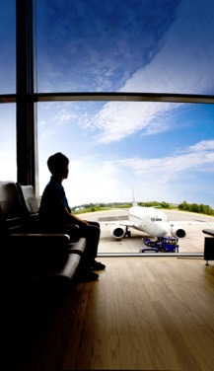
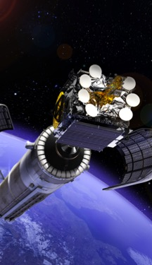
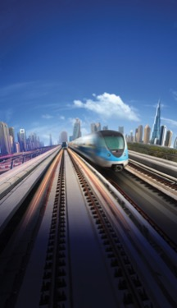
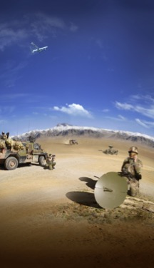
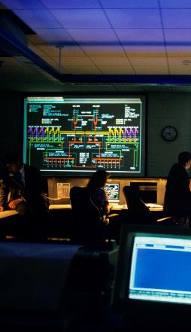
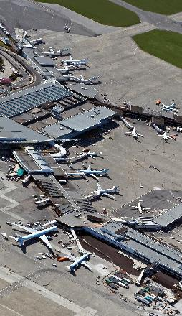
Nos marchés
MARCHÉS DUAUX Militaires & Civils
AÉRONAUTIQUE
ESPACE
TRANSPORT
TERRESTRE
DÉFENSE
SÉCURITÉ
UN PARTENAIRE DE CONFIANCE POUR UN MONDE PLUS SÛR

Slide 5
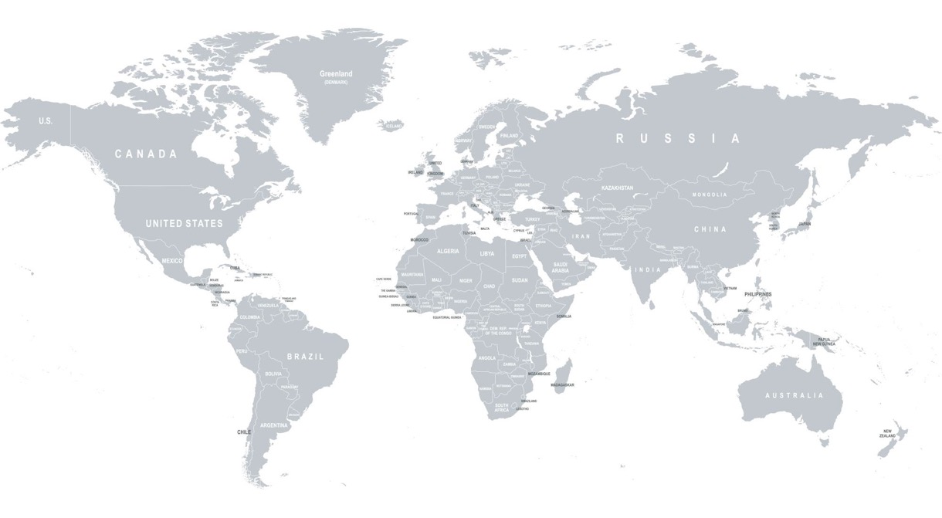
Les implantations Thales par pays

Slide 6
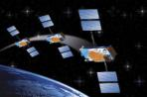
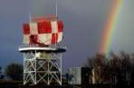
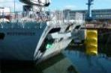
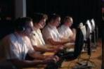
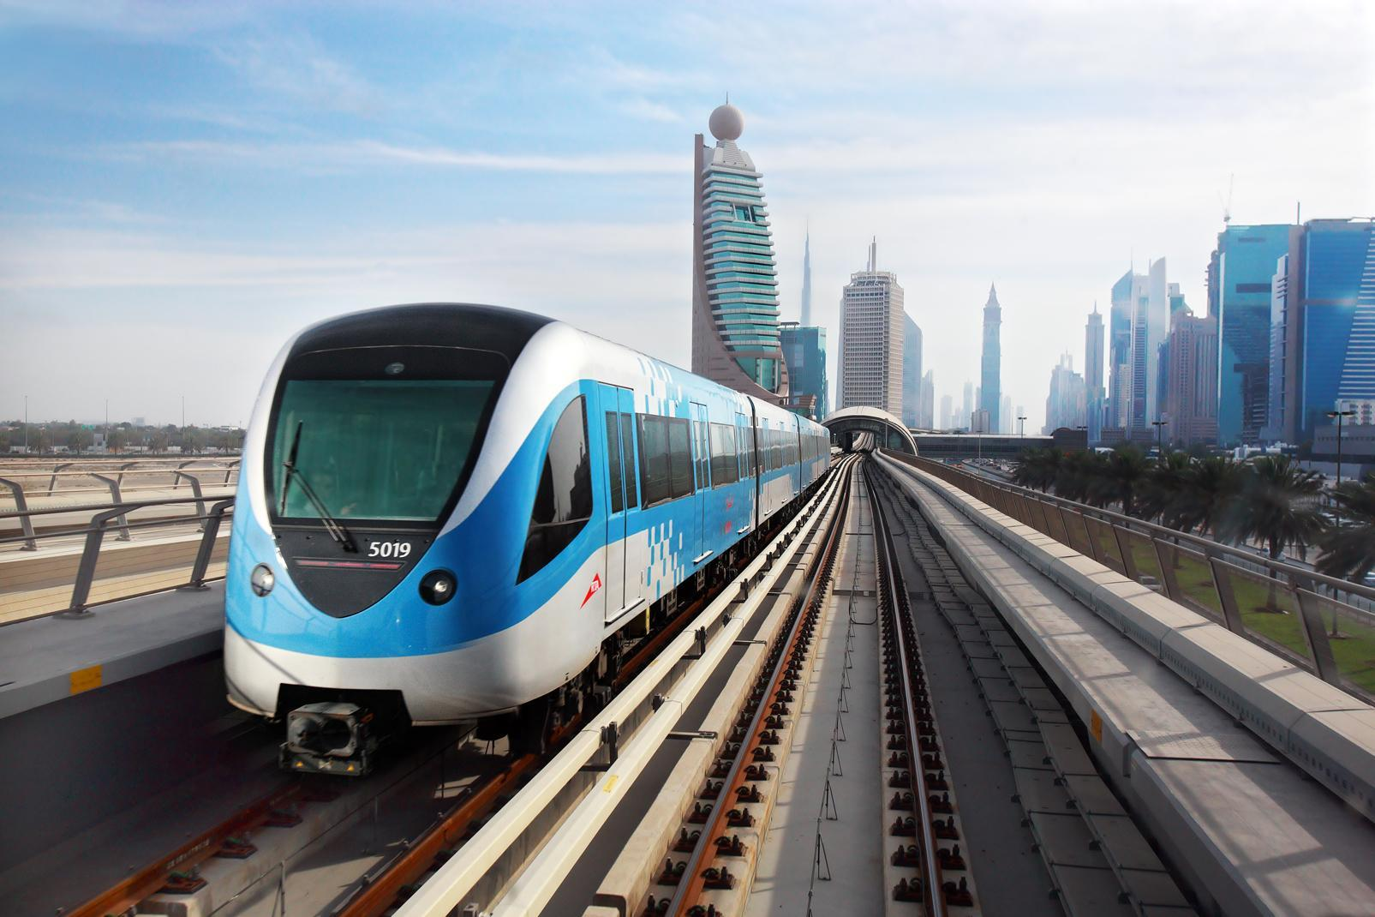
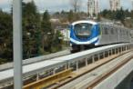
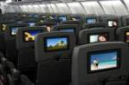
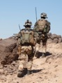
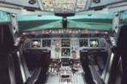
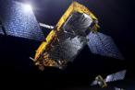
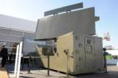
Des positions de premier plan
N°1
mondial
Charges utiles pour satellites télécom
Gestion du trafic aérien
Sonars
Protection des données
Signalisation des lignes de métro automatisées
N°2
mondial
15,8
milliards d’euros
de chiffre d’affaires
Systèmes de signalisation ferroviaire
Multimédia de cabine et connectivité
Radiocommunications tactiques militaires
N°3
mondial
Avionique commerciale
Satellites civils
Radars de surface militaires

Slide 7
Partout où des décisions critiques doivent être prises, Thales est présent
LA CHAÎNE DE DÉCISION CRITIQUE
SÉCURITÉ / INTÉGRITÉ
1
2
3
4
5
6
7
Recueil de données
Transmission sécurisée de données
Traitement de données > Information
Aide à la décision
Senseurs
Action
Évaluation
Radars
Optronique
Sonars
Guerre électronique
Inertie
Détecteurs passifs
Satellites d’observation et d’écoute électronique
Drones et systèmes de reconnaissance aéroportés
Surveillance et renseignement terrestres
Surveillance de l’espace aérien
Réseaux de communications sécurisés et résilients
Radios logicielles
Liaisons de données tactiques
Produits cryptos
Communications par satellites
Data centers sécurisés
Systèmes de commandement
Supervision du trafic aérien, ferroviaire
Systèmes de combat
Traitement avancé de de l’information (images, vidéo, sémantique)
Fusion de données, big data, cloud computing
Brouillage
Missiles, armements
Gestion du trafic aérien
Gestion du trafic ferroviaire
À partir de senseurs, de systèmes de recueil de données, de systèmes de traitement et de transmission de ces données
Les solutions Thales aident les clients à choisir la meilleure option et à agir en conséquence

Slide 8


Together, Safer, Everywhere
Travailler ensemble est notre réponse à la complexité des besoins de nos clients et la condition de notre réussite.
TOGETHER, SAFER, EVERYWHERE
Seule une relation de proximité avec nos clients nous permet d’anticiper leurs besoins, de concevoir et développer les solutions et les services qui y répondent.
Au sein de Thales, la coopération entre nos équipes, partout dans le monde, est essentielle. Elle garantit notre réactivité, la pertinence, la qualité et la fiabilité de nos solutions, et donc la satisfaction de nos clients.
C’est l’intelligence collective qui nous permet de tirer le meilleur parti de nos synergies, d’exploiter au mieux la richesse de notre portefeuille d’activités et de partager les meilleures pratiques.

Slide 9

Together, Safer, Everywhere
Sûreté et sécurité sont les dénominateurs communs à tous nos marchés et constituent la finalité de nos technologies.
TOGETHER, SAFER, EVERYWHERE
La sécurité est une condition essentielle du développement durable de nos sociétés. Nous intervenons sur des marchés vitaux pour leur fonctionnement : aéronautique, espace, transport terrestre, défense, sécurité.
Nos solutions sont mises en œuvre dans des environnements critiques qui ne tolèrent aucun manquement à la sécurité. Elles doivent être fiables, pérennes et résilientes.
Nos solutions contribuent à répondre aux grands défis de sécurité d’aujourd’hui et de demain, de la cybersécurité à l’essor du trafic aérien en passant par l’urbanisation et les préoccupations environnementales.
Thales est une entreprise sûre pour ses parties prenantes, internes et externes : un groupe intègre, un partenaire fiable et éprouvé, un employeur loyal, une société solide pour les investisseurs.

Slide 10

Together, Safer, Everywhere
Notre approche globale déploie la meilleure expertise au service de nos clients dans le monde entier.
Nous sommes présents sur les cinq continents, partout où nos clients le nécessitent. Nous accentuons notre développement dans les pays en croissance où notre expérience et notre positionnement contribuent à répondre aux nouveaux défis : globalisation, urbanisation, cybersécurité.
L’interopérabilité, partie intégrante de l’ADN de Thales, est un de ses atouts maîtres et un gage d’efficacité face à la globalisation des technologies et la complexité croissante de l’environnement géostratégique.
Nos solutions, du plus petit composant au grand système complexe, sont déployées dans tous les environnements (air, terre, mer, espace, cyberespace), civils et militaires.
Les solutions que nous proposons au client sont issues de la meilleure expertise du Groupe, où qu’elle soit géographiquement, et de la collaboration d’équipes multinationales et expérimentées. Notre politique d’investissement est d’ailleurs guidée par cette recherche constante de l’excellence technique.
TOGETHER, SAFER, EVERYWHERE

Slide 11
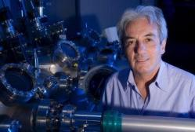

Une stratégie guidée par l’innovation
Une vision à long terme
R&D autofinancée : 797 millions d’euros
Des domaines techniques clés
Maîtrise des systèmes complexes
Matériel (ou technologie des capteurs)
Logiciels
Algorithmes et aide à la décision
Une recherche ouverte
Réseau international de laboratoires
Coopération avec des universités et des laboratoires de recherche publics dans le monde entier
Une politique produits
Réduisant les cycles de développement
Diminuant les risques
ALBERT FERT directeur scientifique de l’Unité Mixte de physique CNRS-Thales et prix Nobel de physique 2007.
25 000 personnes se consacrent aux activités techniques dans le Groupe dont 70 % d’ingénieurs.
Inventer aujourd’hui les produits de demain

Slide 12
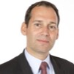

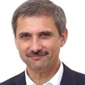
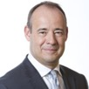
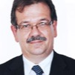
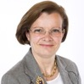
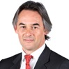
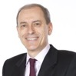
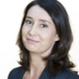
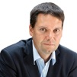
Équipe dirigeante
Marc Darmon
Directeur général adjoint Systèmes d’information et de communication sécurisés
Alex Cresswell
Directeur général adjoint Systèmes Terrestres et Aériens
Philippe Duhamel
Directeur général adjoint Systèmes de Mission de Défense
Gil Michielin
Directeur général adjoint Avionique
Jean-Loïc Galle
Directeur général adjoint Espace
Millar Crawford
Directeur général adjoint Systèmes de Transport
Patrice Caine Président-directeur général
Pierre Eric Pommellet
Directeur général Opérations et Performance
Pascale Sourisse
Directeur général, Développement International
David Tournadre
Directeur général Ressources Humaines
Pascal Bouchiat
Directeur général Finance et Systèmes d’Information
Isabelle Simon
Secrétaire général
Philippe Keryer
Directeur général adjoint Stratégie, Recherche et Technologie

Slide 13
Activités
AÉRONAUTIQUE
ESPACE
TRANSPORT
TERRESTRE
DÉFENSE
SÉCURITÉ
Le Groupe constitue un ensemble cohérent,
irrigué par une expertise technologique transverse
qui lui permet d’opérer sur l’ensemble de la chaîne
de valeur en fonction des besoins de ses clients civils
et militaires : maîtrise d’œuvre, intégration de systèmes, fourniture d’équipements à haute valeur ajoutée, activités de services.
THALES SERT DES
MARCHÉS VITAUX POUR
LE FONCTIONNEMENT
DE NOS SOCIÉTÉS.

Slide 14
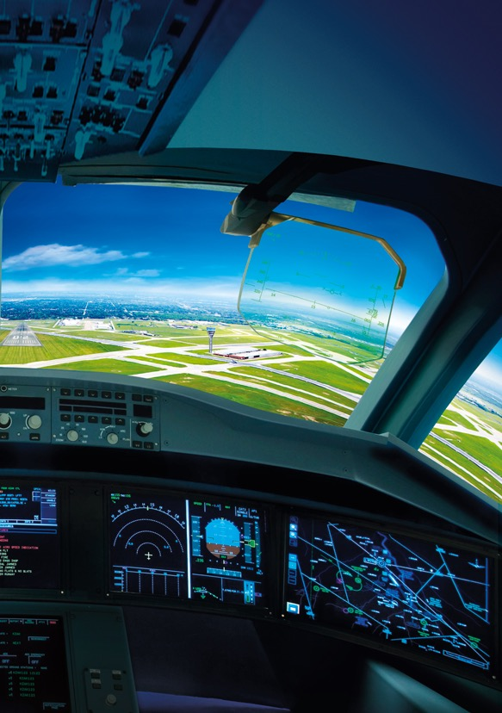
Aéronautique
Fournir des systèmes et équipements d’avionique, de gestion du trafic aérien, de formation et de simulation

Slide 15
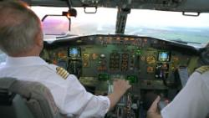
Aéronautique
Au service des avionneurs, compagnies aériennes, contrôleurs aériens, aéroports et administrations de l’aviation civile
Seul industriel du secteur leader à la fois des équipements électroniques embarqués (avionique, systèmes de cabine…) et au sol (radars, systèmes de gestion du trafic aérien…)
Pour des réponses globales et de bout en bout aux défis du transport aérien
Acteur clé des programmes ATM du futur
SESAR, CleanSky
NextGen
N°1
N°2
mondial de la gestion du trafic aérien
mondial du multimédia de bord et de la connectivité
N°3
N°1
mondial de l’avionique commerciale
européen de l’avionique
Présent sur tous les types d’avions civils et militaires et tous les nouveaux grands programmes aéronautiques

Slide 16
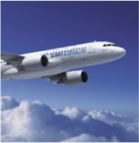

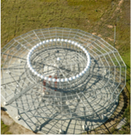
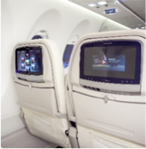
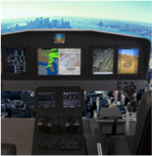
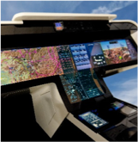

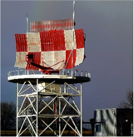
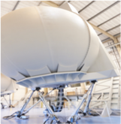
Aéronautique : quelques faits marquants
Systèmes
d’avionique pour Airbus, ATR, Boeing, Dassault, Gulfstream
et Sukhoï
Deux avions sur trois
décollent et atterrissent grâce à un équipement
Thales
60 % du trafic aérien chinois est géré grâce
aux solutions de Thales
Plus de 750 000
passagers utilisent
chaque jour les systèmes multimédias de bord
de cabine de Thales
Suite avionique
TopDeck pour la
dernière génération
d’hélicoptères
Le cockpit du futur :
Avionique 2020
Les centres de
contrôle du trafic aérien équipés par Thales
couvrent plus de 40 %
de la surface de la Terre
Thales est le
premier fournisseur
mondial de radars
de surveillance du
trafic aérien civil
Formation et
simulation pour les
hélicoptères civils
et militaires et les
avions militaires

Slide 17
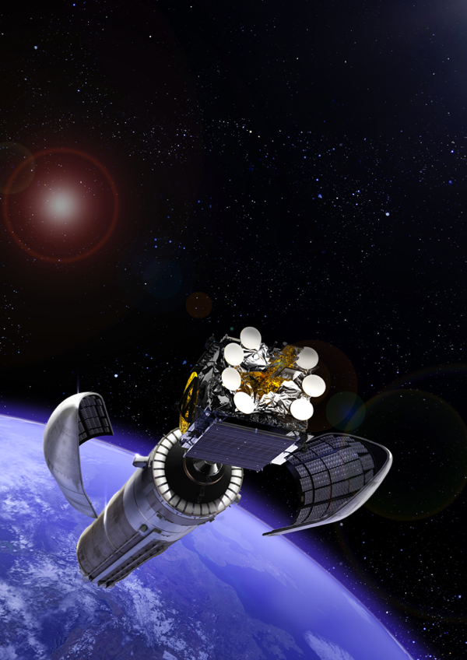
Espace
Concevoir, développer et déployer les infrastructures orbitales, les systèmes satellites, les segments sol et les services associés pour les programmes spatiaux

Slide 18
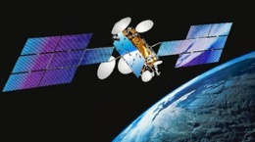
Espace
Thales joue un rôle majeur sur le marché spatial grâce à Thales Alenia Space et Telespazio, les deux joint ventures créées avec Leonardo Finmeccanica, au service des opérateurs de satellites, des agences spatiales et des clients militaires
Pour les aider à concevoir, développer et déployer des infrastructures orbitales, les segments sol et les services associés
Dans les télécommunications, l’observation de la Terre, la navigation et la science
N°1
N°1
en Europe des satellites civils, et acteur majeur des infrastructures orbitales
mondial des charges utiles pour satellites de télécom-munication
N°3
N°1
mondial des satellites civils, et acteur majeur des infrastructures orbitales
en Europe des systèmes de satellites militaires et des systèmes de navigation
Au cœur des grands programmes civils et militaires mondiaux, via Thales Alenia Space

Slide 19
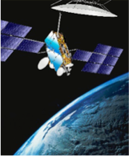
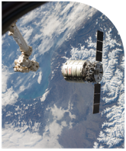
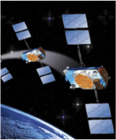
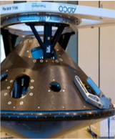
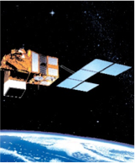
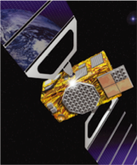
Espace : quelques faits marquants
Télécommunications
Systèmes civils, militaires et duaux.
Plateforme Spacebus pour satellites
Géostationnaires: Yamal 401 & 402, Arabsat 5C & 6Bm Eutelsat W3C, W6A, W3D, Apstar, Athena-Fidus, Sicral 2
Charges utiles: Telkom3, Redsat, Arsat-1
Infrastructures orbitales
Thales Alenia Space fournit 50 % du volume habitable de la Station spatiale internationale
Télécommunications
Thales Alenia Space est le maître
d’œuvre de la plus grande constellation
de satellites de communications actuellement sous déploiement :
Iridium Next
Science
Thales Alenia Space est maître d’œuvre d’ExoMars, la première mission européenne
avec atterrissage sur Mars
Observation de la Terre
Systèmes civils, militaires et duaux
Meteosat 1re, 2e & 3e génération, Helios, CSO, Pleiades, Cosmo SkyMed, Sentinels
Navigation
EGNOSa, Galileo

Slide 20
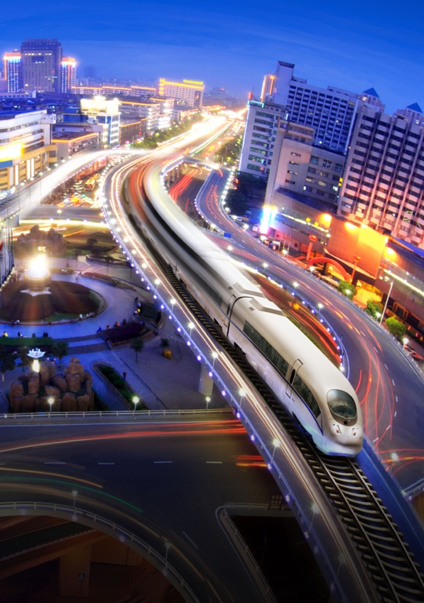
Transport terrestre
Optimiser la capacité et l’efficacité des réseaux de transport terrestre dans des conditions de sécurité optimales, à un coût moindre et en offrant de meilleurs services voyageurs

Slide 21

Transport terrestre
Au service des opérateurs de transport terrestre, des responsables d’infrastructures, des intégrateurs, des EPC…
Optimiser l'exploitation des infrastructures et des réseaux
Sûreté de fonctionnement
Efficacité opérationnelle
Services aux voyageurs
Rail & transports publics
Contrôle des trains pour grandes lignes et réseaux ferrés urbains
Contrôle d’itinéraire et de fonctionnement
Éléments de voie
Tramways & light rail transit
Billettique
Routes
Tolling, Traffic Management, Car Park Management
N°1
mondial des systèmes intégrés de communications et de supervision pour réseaux de transport
N°1
mondial de la signalisation des lignes de métro automatisées
N°2
mondial de la signalisation ferroviaire
Augmenter sans cesse la sécurité des voyageurs et l’efficacité du transport terrestre

Slide 22




Transport terrestre : quelques faits marquants
Signalisation des réseaux de transport urbains avec le système CBTC :
85 lignes de métro
dans plus de 40 villes :
London Underground, Vancouver SkyTrain, Dubaï, Shanghai, Pékin, Istanbul, Hong Kong, New York, Corée du Sud, …
Contrôle opérationnel et solutions
Intégrées de communication & de
supervision pour réseaux ferrés : Caracas, Dubaï, Athènes, Manchester, Paris, Bruxelles, Bangalore, Istanbul, La Mecque, Guangzhou, Hong Kong, Copenhague, Florence, Lausanne…
Signalisation des grandes lignes ferroviaires avec le système ETCS : Espagne, Suisse, Mexique, Autriche, Allemagne, Pologne, Turquie, Corée du Sud, Arabie saoudite, Danemark,
Portugal, Hongrie, …
Billettique : Danemark, Pays-Bas, Auckland, Toronto, Pékin, Saint-Domingue, Oslo, Lisbonne, Mexico, New Delhi, Bangkok, Le Caire,
Singapour, Johannesburg, …

Slide 23

Défense
Aider les forces armées à acquérir et conserver la supériorité décisionnelle et opérationnelle sur les théâtres conventionnels, le combat urbain et le cyberspace

Slide 24

Défense
Au service des forces armées Air, Terre, Mer et Interarmées
Pour les accompagner dans leurs missions
Détection et identification des menaces
Circulation de l’information
Prise de décision
Contrôle des engagements
Mise en œuvre de réponses adaptées
Avec une efficacité optimale
Dans un temps limité et avec une fiabilité maximale en facilitant la coordination des opérations interarmées ou en coalition
N°1
N°2
européen en électronique de défense
mondial des radiocommunications de défense
N°1
N°1
européen et n°3 mondial des radars de surface militaires (navals et terrestres)
mondial des sonars acoustiques trempés
Des solutions et services interopérables et évolutifs au cœur des besoins opérationnels

Slide 25









Défense : Présence sur tous types de plateformes
Pilote d’hélicoptère
de combat Tigre
équipé du viseur
de casque TopOwl
Senseurs et
systèmes pour les sous-marins
britanniques
Astute
Programme Scorpion
d’engin blindé multirôle
Radar RBE2 du Rafale, avion de combat omnirôle
Frégates
multimissions
FREMM équipés
du radar Herakles
Le Hawkei :
véhicule blindé
léger de nouvelle
génération
Co-maître
d’œuvre du
programme de
porte-avions
britanniques CVF
Banc de test du
système de gestion
de vol de l’A400M
Thales équipe plus de 50 armées de terre et plus de 40 forces navales dans le monde

Slide 26










Défense : autres références
Contact, première
radio logicielle
tri-service européenne, pour l’armée française
et Synaps, pour les marchés internationaux
Systèmes
Systèmes de
communications par
satellite
Système de
Communication et d’information pour le QG tactique
de l’ISAF en Afghanistan.
Sophie MF,
version portable
de la gamme
d’équipements
de reconnaissance
Drone
Watchkeeper
Commandement et conduite des
Opérations aériennes
ACCS LOC 1 de l’Otan
Sonar 2087 sonar actif basse fréquence pour bâtiments de surface
Équipements
Missile sol-air
SAMP-T (Sol-Air
Moyenne Portée
Terrestre)
Radar 3D de
défense aérienne
Ground Master 400
Nacelle de
désignation
multifonction
Damocles

Slide 27

Sécurité
Fournir les solutions intégrées, les réseaux résilients et les services à haute valeur ajoutée permettant de protéger les citoyens, les données
sensibles et les infrastructures critiques

Slide 28

Sécurité
Au service des États, des institutions et des opérateurs d’importance vitale
En leur permettant de disposer d’une information fiable et pertinente à tout moment
En développant des solutions et des services intégrés pour protéger quatre espaces vitaux :
Les Etats
Les villes
Les infrastructures critiques
Le cyberespace
N°1
N°1
mondial dans la
protection des
données
européen de la cybersécurité
Acteur majeur de la sécurité des aéroports
Une approche globale de la sécurité nationale et de la protection des citoyens

Slide 29




Sécurité : quelques faits marquants
États (e-border, surveillance des frontières, sécurité nationale)
Base de données de sécurité publique pour la Gendarmerie Nationale Française.
Système d’alerte avancé BE-ALERT pour les citoyens belges.
Système de gestion pour le sommet du G20 à Brisbane, Australie.
Villes (Sécurité urbaine)
Sécurité urbaine de Mexico.
Sécurité du pèlerinage de La Mecque. Sécurité de sites publics dont la Mairie de Paris est chargé (bibliothèques, écoles, …).
Infrastructures critiques (aéroports, sites sensibles)
Aéroports de Dubaï, Doha, Durban, Oman, Singapour, Lyon, Bahrain, New York (JFK).
France : sécurisation du Ministère des Armées à Balard.
Qatar : sécurité du port de Doha.
Cyberespace
Cybersécurité des systèmes d’information critiques de plus de 130 grands comptes.
Sécurité de 19 des 20 plus grandes banques et de 9 des 10 géants mondiaux de l’internet.

Slide 30
Organisation / Activités mondiales et Business Lines
Systèmes d’information & de communications sécurisés
Systèmes terrestres
& aériens
Systèmes de mission
de défense
Produits de radiocommunication
Réseaux et Systèmes d’infrastructure
Systèmes de protection
Systèmes d’information critiques et
Cybersécurité
Radar de surface
Gestion du trafic aérien
Opérations aériennes & Systèmes d’armes
Optronique et Electronique de missiles
Armement & Véhicules protégés
Systèmes navals de combat de surface
Systèmes sous-marins
Systèmes de combat électroniques
Renseignement, Surveillance, Reconnaissance
Avionique
Espace
Systèmes de transport terrestre
Avionique civile
Avionique militaire
Avionique Hélicoptères
Multimédia de bord
Systèmes électriques
Formation et simulation
Sous-systèmes hyperfréquence & d’imagerie
Télécoms
Observation, Exploration, Navigation
Signalisation ferroviaire grandes lignes
Signalisation ferroviaire pour réseaux ferrés urbains
Systèmes intégrés de communication & de supervision
Systèmes de billettique

Slide 31


Responsabilité d’entreprise
Une volonté stratégique, élément clé de la performance
Code d’Éthique adossé à une organisation dédiée
Politiques d’intégrité rigoureuses et contrôle interne
Approches innovantes en matière de formation/ appropriation
Des démarches transverses proactives : environnement, social et gouvernance
Au cœur de la gestion des risques
Un dialogue responsable avec l’ensemble des parties prenantes
Un rôle moteur dans les approches sectorielles (prévention de la corruption, meilleures pratiques)
Transparency International a classé Thales parmi les 10 premiers groupes de défense et d’aéronautique mondiaux de son index de prévention de la corruption
Thales a intégré les Dow Jones Sustainability Indices Europe et Monde
Au cœur de notre fonctionnement quotidien

Slide 32

Responsabilité d’entreprise
Une volonté stratégique, élément clé de la performance
Code d’Éthique adossé à une organisation dédiée
Politiques d’intégrité rigoureuses et contrôle interne
Approches innovantes en matière de formation/ appropriation
Des démarches transverses proactives : environnement, social et gouvernance
Au cœur de la gestion des risques
Un dialogue responsable avec l’ensemble des parties prenantes
Un rôle moteur dans les approches sectorielles (prévention de la corruption, meilleures pratiques)
N°1
Top 10
mondial du Dow Jones Sustainability Index dans le secteur aéronautique et défense
de l’Anti-Corruption Index de Transparency International dans le secteur aéronautiaue et défense
Au cœur de notre fonctionnement quotidien

Slide 33
Nos collaborateurs et nos valeurs
Thales possède un capital humain exceptionnel qui tire sa richesse de sa diversité professionnelle, culturelle et géographique.
Partout dans le monde, ces équipes multiculturelles sont animées par le même esprit d’innovation, de performance et de responsabilité, dans la recherche de l’excellence et de la satisfaction client.
RESPONSABLES ET ENGAGÉS VERS L’EXCELLENCE
.CONFIANCE CLIENT.
DÉVELOPPEMENT DE NOS TALENTS . UNE SEULE ÉQUIPE, UN SEUL THALES. RÉACTIVITÉ & INNOVATION.
65 000 salariés dans le monde

